Slide 1
Развёртывание СУБД Postgres с использованием средств автоматизации развёртывания и управления приложениями
Выполнил: Ахлестин А.И.
Принял: Короленко В.В.

Slide 2
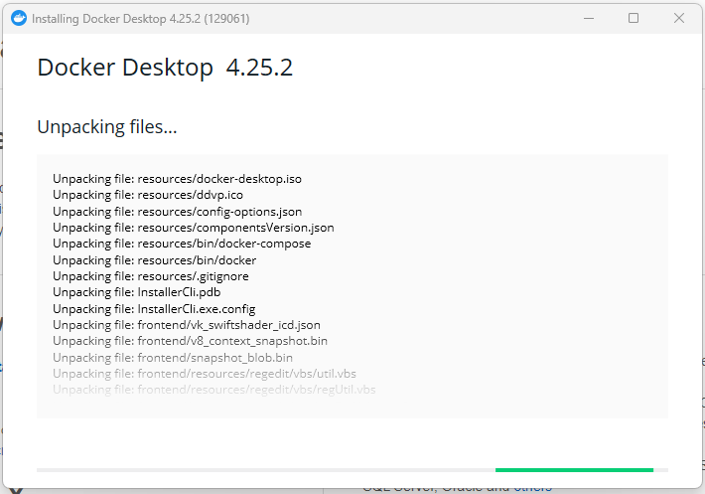
Установка приложения для работы с Docker-контейнерами
Установка Docker Desktop

Slide 3
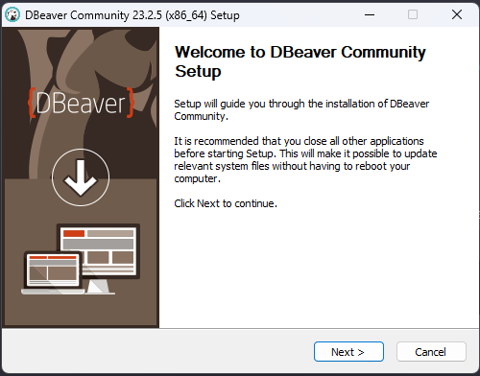
Установка программного средства для работы с СУБД DBeaver
Установка DBeaver

Slide 4
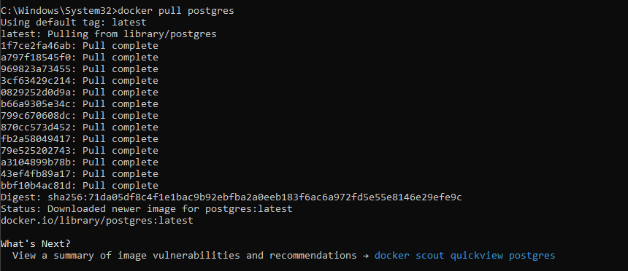
Скачивание docker-образа с СУБД postgres
Для скачивания docker-образа с СУБД postgres необходимо открыть командную строку и использовать команду

Slide 5
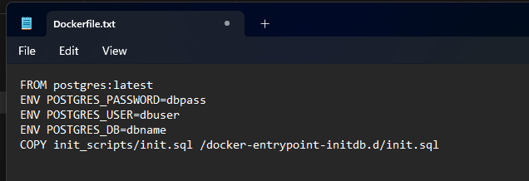
Создание Dockerfile
Создание Docker файла, который использует образ postgres в качестве основы

Slide 6
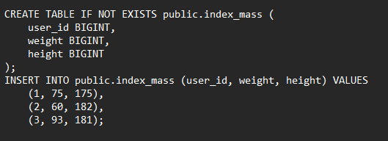
Создание файла для скриптов
Содержание файла скриптов с запросами для бд.

Slide 7
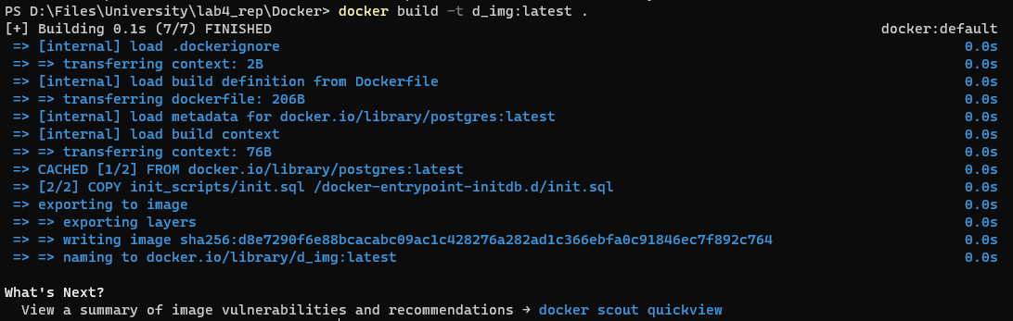
Создание образа на основе Dockerfile
Это создаст Docker-образ с именем d_img и тегом latest

Slide 8
Запуск контейнера для развёртывания СУБД Postgres
Эта команда запускает контейнер в фоновом режиме, пробрасывает порт 5432, и называет контейнер d_cont

Slide 9
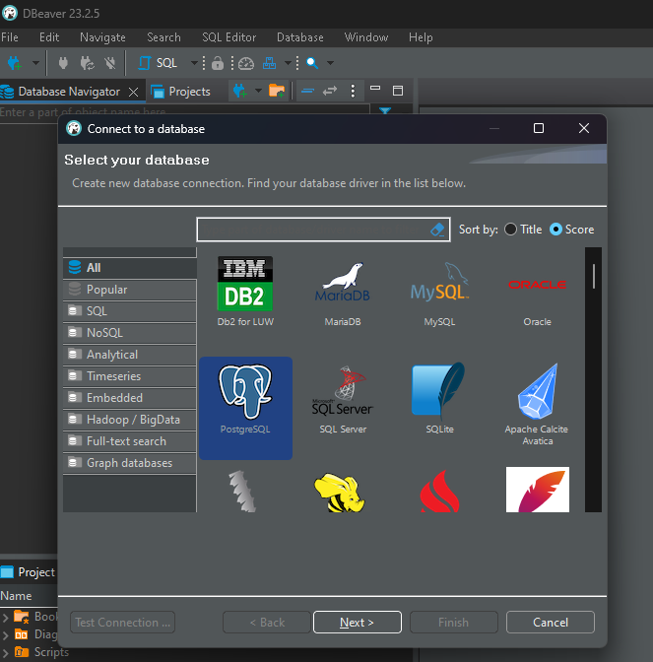
Подключение к работающему контейнеру и запуск интерфейса psql
Откроем DBeaver и создадим новое подключение к PostgreSQL ис-пользуя параметры из Dockerfile

Slide 10
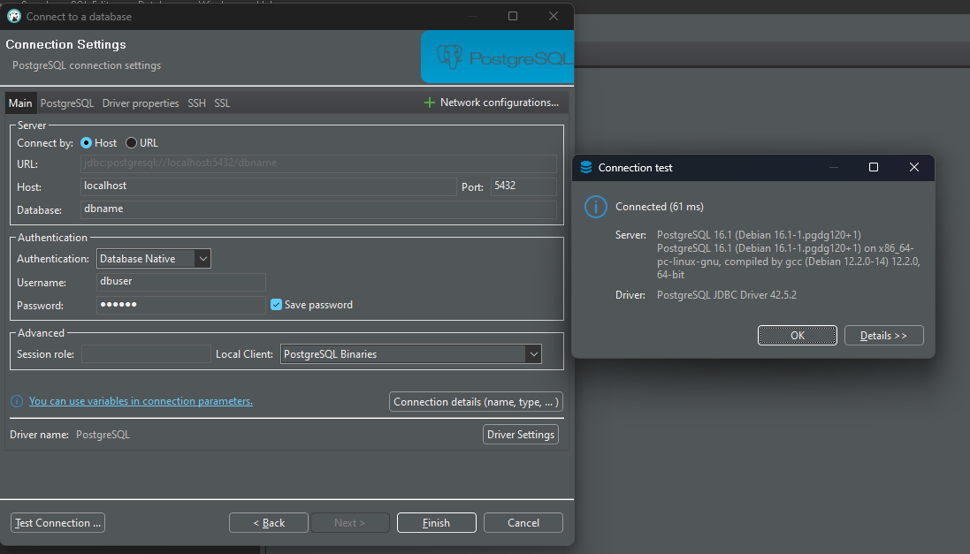
Подключение к работающему контейнеру и запуск интерфейса psql
Заполнение настроек и тест подключения к бд.

Slide 11
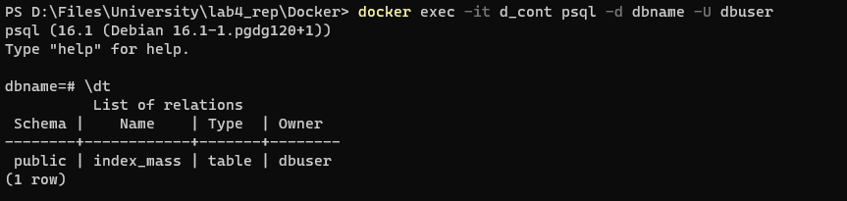
Подключение к работающему контейнеру и запуск интерфейса psql
Введем SQL-запрос в интерфейсе psql, например, \dt для просмотра списка таблиц.

Slide 12
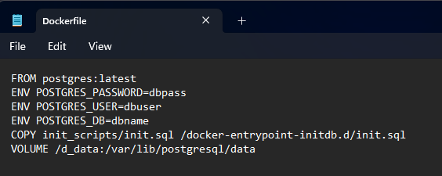
Создание контейнера с томом (volume)
Добавим в Docker файл новую строку – VOLUME.
Теперь, при создании контейнера, Docker будет использовать том /d_data, где будут храниться данные.

Slide 13
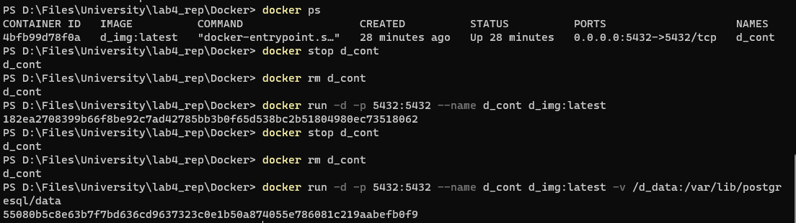
Создание контейнера с томом (volume)
Теперь создадим контейнер с использованием тома /d_data для хранения данных, но перед этим удалим старый

Slide 14
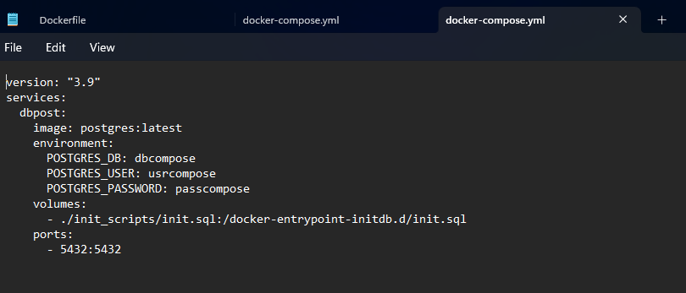
Создание контейнера с использованием файла docker-compose.yml
Файл содержит версию синтаксиса Docker Compose, определяет сервисы и их конфигурацию, название сервиса, указывает образ PostrgeSQL и задает параметры окружения.

Slide 15
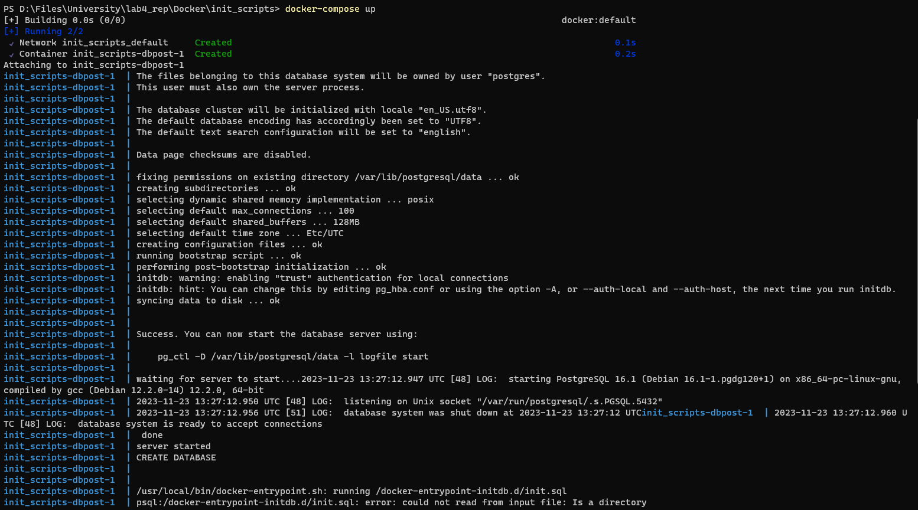
Запуск контейнера с использованием файла docker-compose.yml
Процесс работы:
При запуске команды docker-compose up, Docker Compose создает и запускает контейнер на основе указанных параметров в файле docker-compose.yml.
Результат:
Создается контейнер PostgreSQL с именем dbpost.
Устанавливаются переменные окружения для базы данных (dbcompose), пользователя (usrcompose), и пароля (passcompose).
Монтируется SQL-скрипт (init.sql), который будет выполнен при инициализации базы данных.
Пробрасывается порт 5432.

Slide 16
Вывод
В процессе выполнения работы были освоены основы работы с Docker, а также инструментами для взаимодействия с контейнерами

